Slide 1

Частное учреждение профессионального образования «Высшая школа предпринимательства»
Реферат:
Вербальная и невербальная коммуникация
Выполнил : Крупин Максим 3 курс

Slide 2
Введение: Люди не могут существовать без общения, ведь каждый из нас – социальное существо. С самого рождения мы находимся в окружении других людей – медицинского персонала и родителей. В процессе взросления мы получаем все необходимые навыки общения, общаясь со своими близкими и друзьями. Однако, коммуникация – это достаточно сложный процесс, который требует учета многоуровневой структуры и особенностей. Хорошее качество жизни невозможно без умения общаться и передавать информацию верно.

Slide 3
Отличия коммуникации от общения Общение охватывает все виды человеческих контактов и подчиняется определенным правилам и требованиям. При этом вербальная коммуникация, основанная на речи, имеет свои собственные правила в зависимости от ее вида. Каждый участник процесса коммуникации имеет свои цели и задачи, которые направлены на влияние на другого. В деловом общении применяется вербальная деловая коммуникация, которая предполагает словесный обмен информацией и применима только в служебном контексте.

Slide 4
Что такое вербальное общение? Это установление контакта между людьми с помощью речевых средств, проще говоря, словами. Речь — своеобразный код для передачи информации: Говорящий преображает свою мысль в определенный набор языковых знаков (слов, морфем, словосочетаний), а собеседник воспринимает эту информацию
Вербальная коммуникация

Slide 5
Что такое невербальная коммуникация?
Значительную часть информации мы получаем от других без единого слова. Это и есть невербальное общение — система внеречевых способов передачи информации. Какие есть средства невербального общения? К ним относится: мимика (выражение лица, сигналы глазами); жесты; движения тела, смена позы; прикосновения (похлопывания, рукопожатия, объятия, поцелуи); интонации; дистанция в общении (известно, что чем ближе и приятнее человек, тем ближе мы его подпускаем).

Slide 6
Заключение:
Можно сделать вывод, что общение может происходить как через вербальную (словесную) коммуникацию, так и через невербальную (несловесную) коммуникацию. Невербальная коммуникация включает в себя жесты, мимику, тон голоса, позу и другие физические проявления, которые передают определенную информацию и эмоции. Вербальная коммуникация включает в себя использование слов и языка для передачи информации и выражения мыслей и чувств. Оба вида коммуникации важны для эффективного общения и понимания друг друга.

Slide 7
Спасибо за внимание!

Slide 8
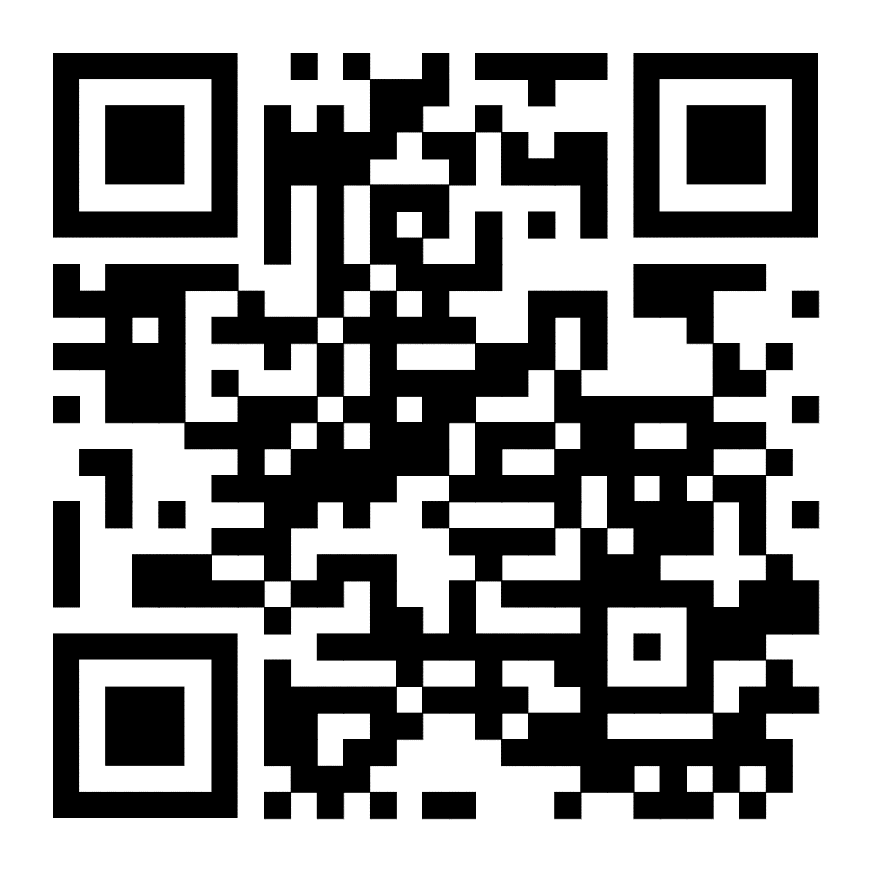
Ссылка на github

